Slide 1
ΔΙΚΤΥΟ: ΠΑΙΔΕΙΑ ΣΤΑ ΜΕΣΑ
ΠΡΟΓΡΑΜΜΑ ΚΙΝΗΜΑΤΟΓΡΑΦΙΚΗΣ ΑΓΩΓΗΣ
ΝΗΠΙΑΓΩΓΕΙΟ ΚΟΜΠΟΤΙΟΥ
ΣΧ. ΕΤΟΣ 2022-2023
Υπεύθυνη προγράμματος
Κατσαούνου Αφροδίτη

Slide 2
Φεστιβάλ Παιδικών Ταινιών- 2023 Takorama -Films Festival
Ταινία: Goats Σενάριο-Σκηνοθεσία: Katya Filippova
Διάρκεια: 1 λεπτό και 27 δευτερόλεπτα. Παραγωγή: Soyuzmultlm Studio, Ρωσία, 2016. Μουσική: Oleg Kostrov.
Τεχνική: 2D cut-out animation με χαρτί.
Θέμα και λέξεις-κλειδιά: Ζώα, ταξίδι, λαιμαργία.
Σύνοψη: Δύο κατσίκες που ταξιδεύουν με τρένο προσπαθούν να «τσιμπήσουν» ένα δωρεάν σνακ.
Σχόλια: Μια αστεία ταινία που μας κάνει να σκεφτούμε τη φράση «όποιος θέλει τα πολλά χάνει και τα λίγα».
Η ταινία συμμετείχε στο Διεθνές Φεστιβάλ Κινουμένων Σχεδίων Annecy το 2017.

Slide 3
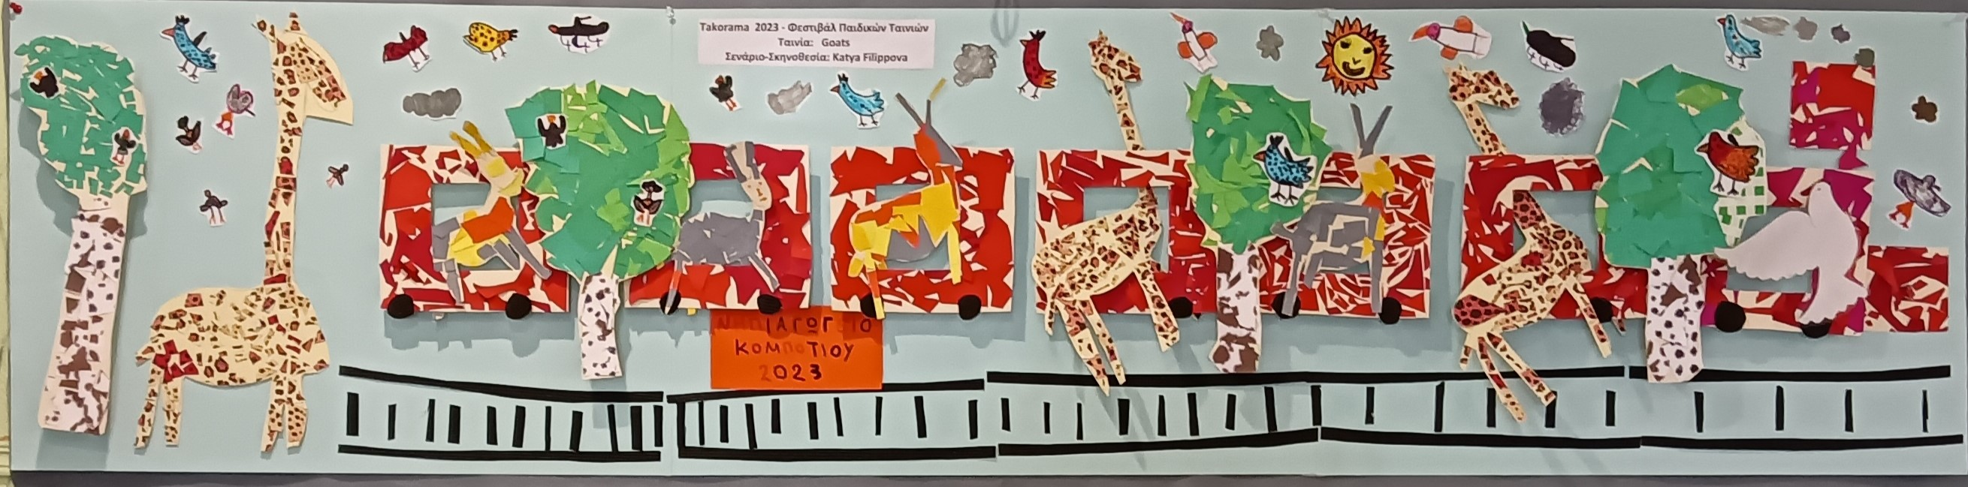
Δημιουργία τρισδιάστατου κολάζ εμπνευσμένου από την τεχνική του κολάζ με εφημερίδες που υπήρχε στην ταινία

Slide 4
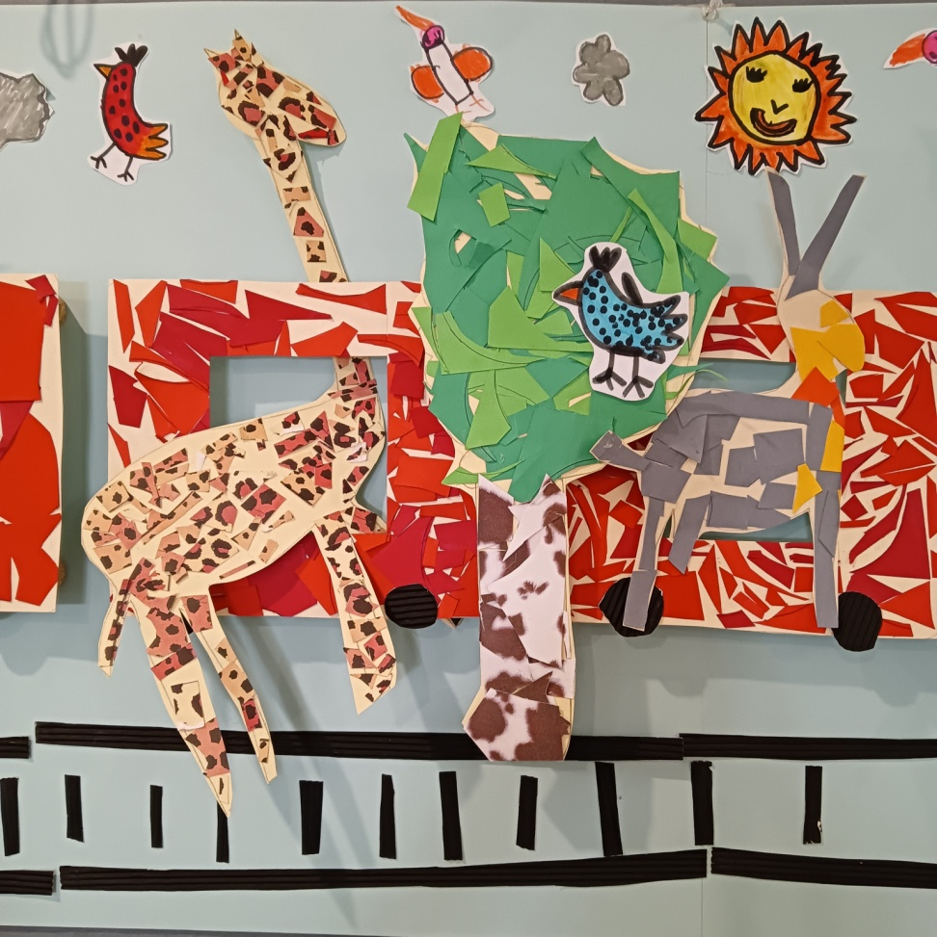
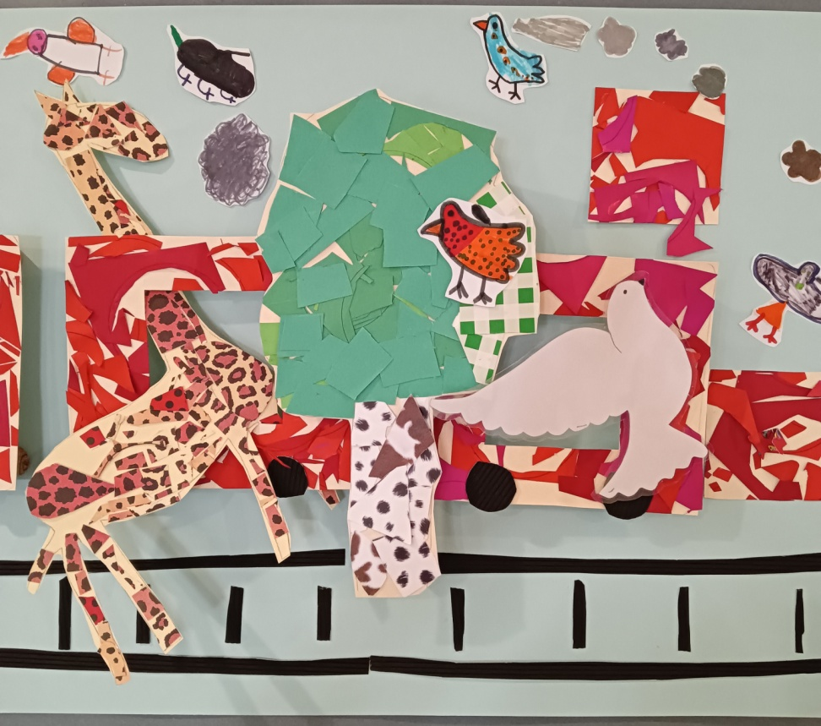
Χρήση φελλού σε δύο ύψη.
Μισό εκατοστό για βαγόνια, ένα εκατοστό για δέντρα

Slide 5
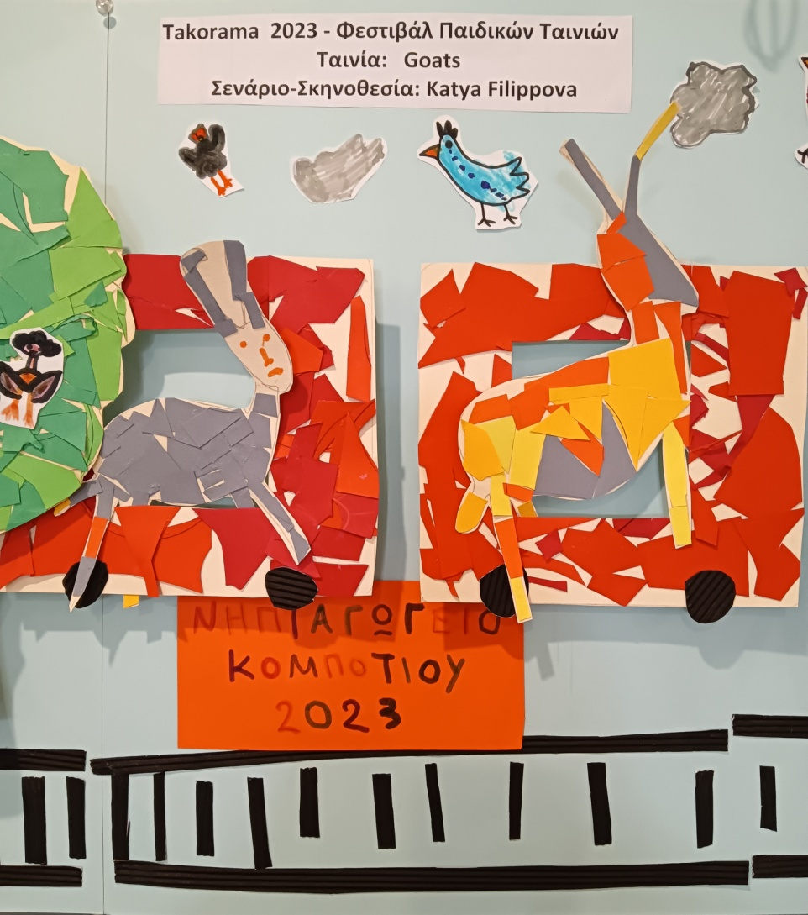
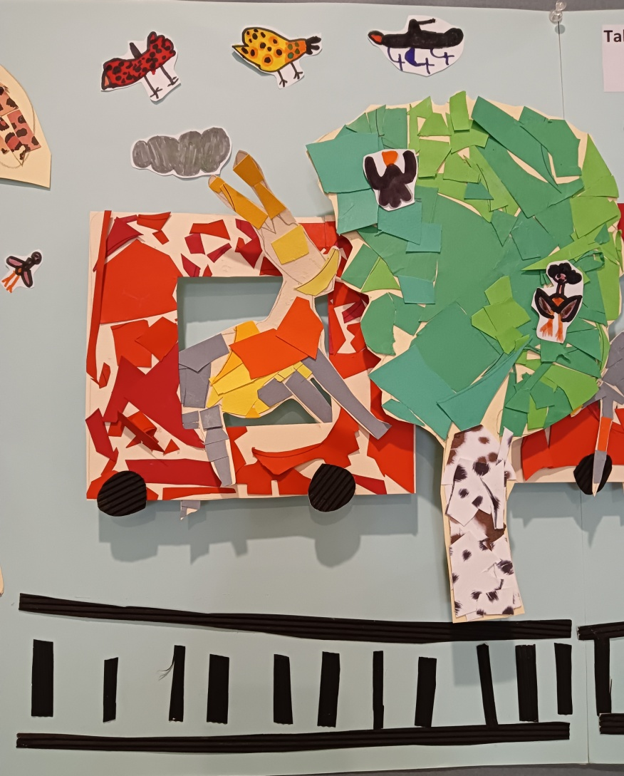
Χρήση μικρών κομματιών χαρτιού και ζωγραφικής

Slide 6
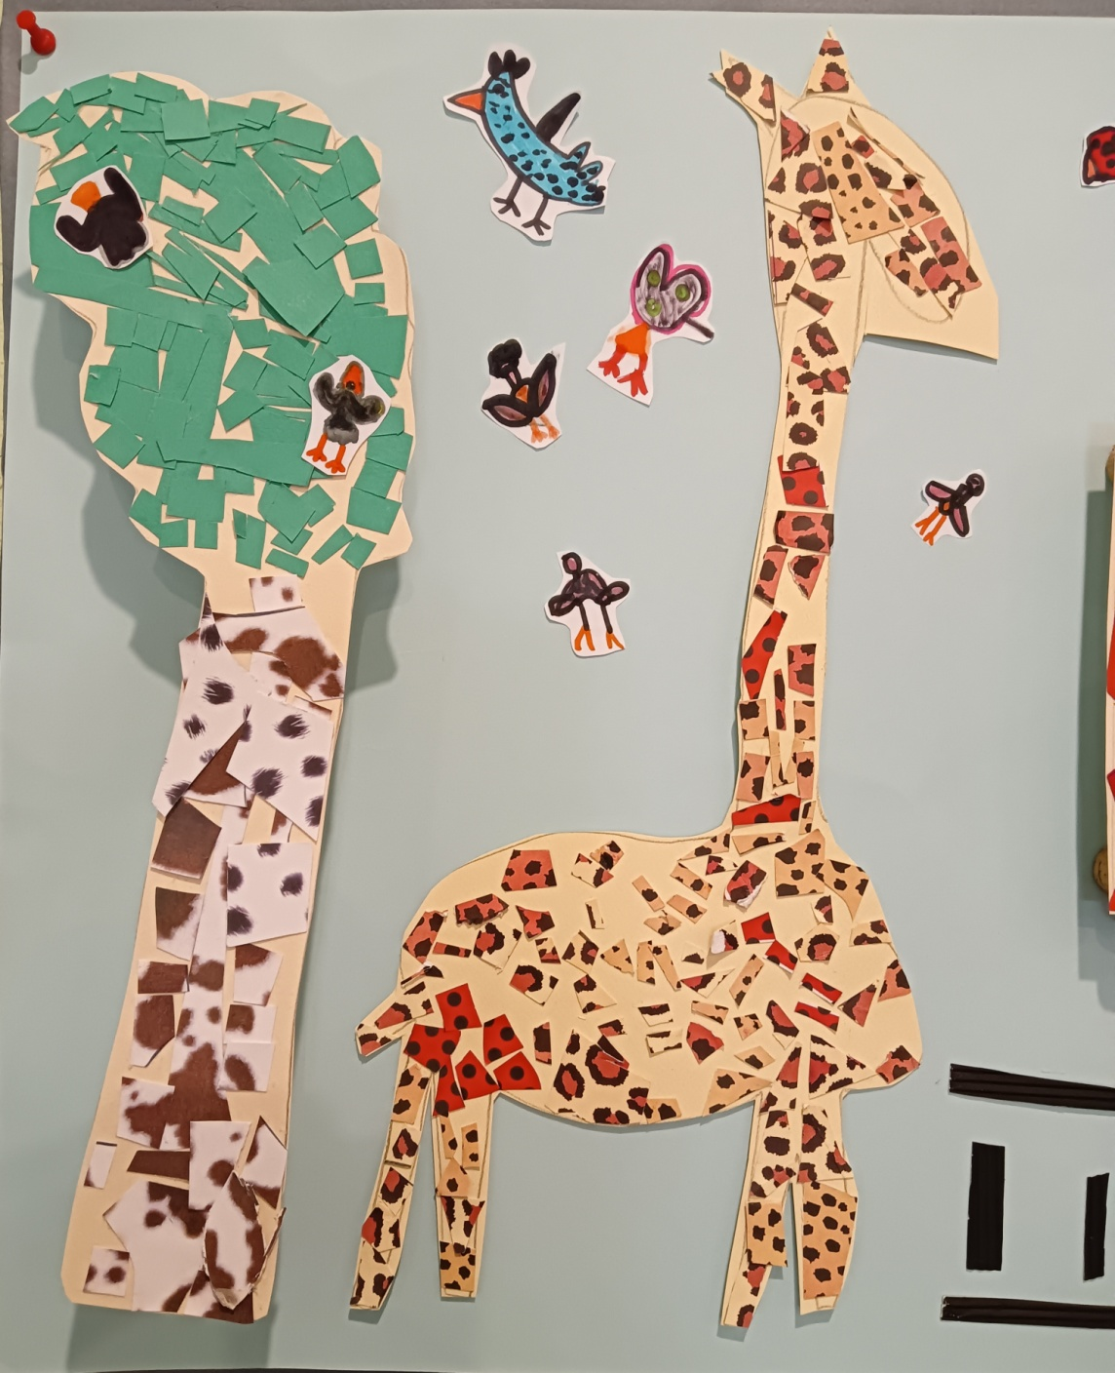
ΕΡΩΤΗΜΑΤΑ ΜΕ ΑΦΟΡΜΗ ΤΗΝ ΤΑΙΝΙΑ
1- Ποιοι είναι οι χαρακτήρες της ταινίας; Δύο κατσίκες και μια καμηλοπάρδαλη.
2- Τι προσπαθεί να κάνει η κατσίκα βγάζοντας το κεφάλι της έξω από το παράθυρο του τρένου; Προσπαθεί να φάει τα φύλλα από τα δέντρα.
3- Καταφέρνει η κατσίκα να κάνει αυτό που θέλει; Όχι, γιατί ο λαιμός της είναι πολύ κοντός και δεν μπορεί να αρπάξει τα φύλλα από τα δέντρα.
4- Τι συμβαίνει στο 00:33 της ταινίας; Η κατσίκα χτυπάει το κεφάλι της σε μια φωλιά, ένα σπιτάκι για πουλιά, που βρισκόταν σε ένα δέντρο.
5- Γιατί γελάει η δεύτερη κατσίκα; Γελάει γιατί το σπιτάκι για πουλιά μένει σαν μάσκα στο κεφάλι της πρώτης κατσίκας.
6- Τι συμβαίνει μετά; Η δεύτερη κατσίκα πέφτει επίσης πάνω σε ένα σπιτάκι για πουλιά που της μένει σαν μάσκα, και στη συνέχεια και οι δύο κατσίκες πέφτουν πάνω σε έναν στύλο, ο οποίος σπάει τα σπιτάκια-φωλιές. Οι δύο κατσίκες απαλλάσσονται επιτέλους από τις μάσκες τους. Το τρένο σταματά και οι δύο κατσίκες προσπαθούν χωρίς επιτυχία να φάνε τα φύλλα από τα δέντρα. Μια καμηλοπάρδαλη βγάζει το κεφάλι της από το ίδιο βαγόνι και, φυσικά, δεν έχει κανένα πρόβλημα να φτάσει τα φύλλα και να τα φάει. 7- Πώς τελειώνει η ταινία; Το τρένο ξεκινά ξανά και η καμηλοπάρδαλη, άπληστη, δεν μπορεί να σταματήσει να τρώει. Μη θέλοντας να αφήσει τα φύλλα ενός δέντρου, η καμηλοπάρδαλη εκτοξεύεται από το βαγόνι. Η ταινία τελειώνει με την καμηλοπάρδαλη να τρέχει πίσω από το τρένο για να το προλάβει.
8- Γνωρίζετε ποια τεχνική χρησιμοποίησε η Katya Filippova για να φτιάξει την ταινία της; Η τεχνική που χρησιμοποίησε είναι η τεχνική stop motion, η μέθοδος της οποίας είναι να τραβάμε φωτογραφίες τη μία μετά την άλλη και να μετακινούμε τα αντικείμενα ανάμεσα σε κάθε λήψη. Η ταινία έγινε με κομμένα χαρτιά. Η Katya Filippova σχεδίασε τα σκηνικά και τους χαρακτήρες σε χαρτί, στη συνέχεια τα έκοψε και τους έδωσε κίνηση, τα «εμψύχωσε», μετατρέποντας τα σε κινούμενα σχέδια.

